Slide 1
Daniel 4 (et 5)

Slide 3
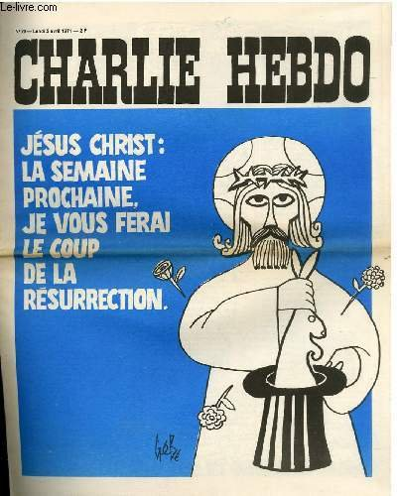

Slide 5
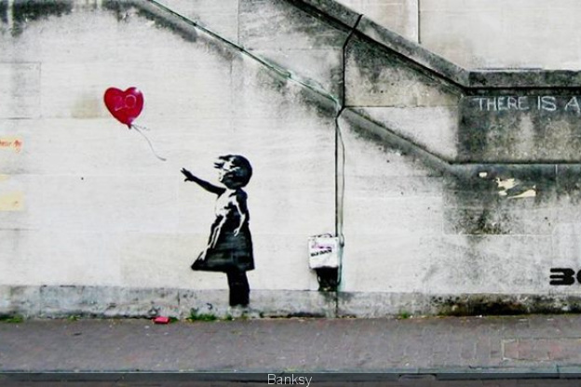

Slide 6
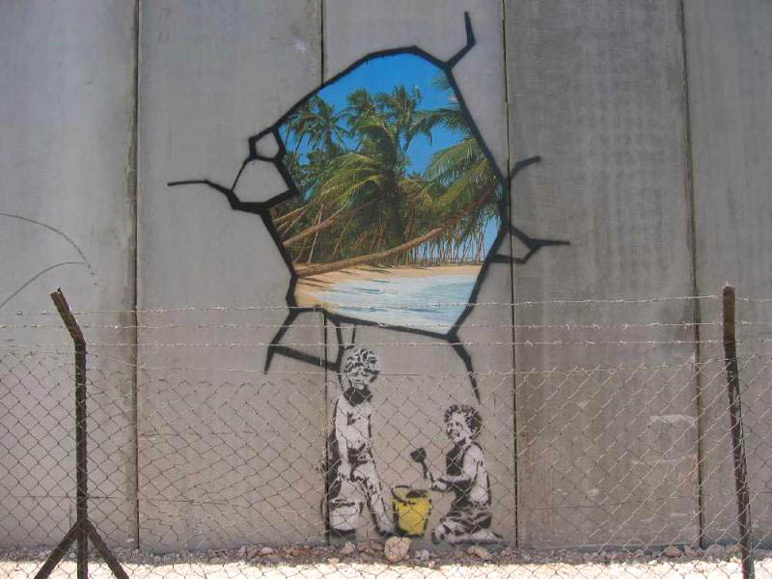

Slide 7
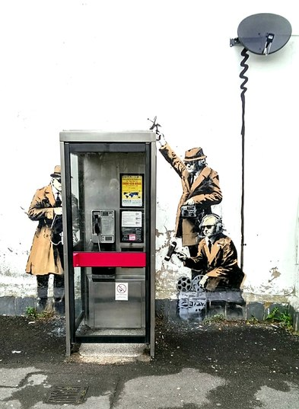

Slide 8
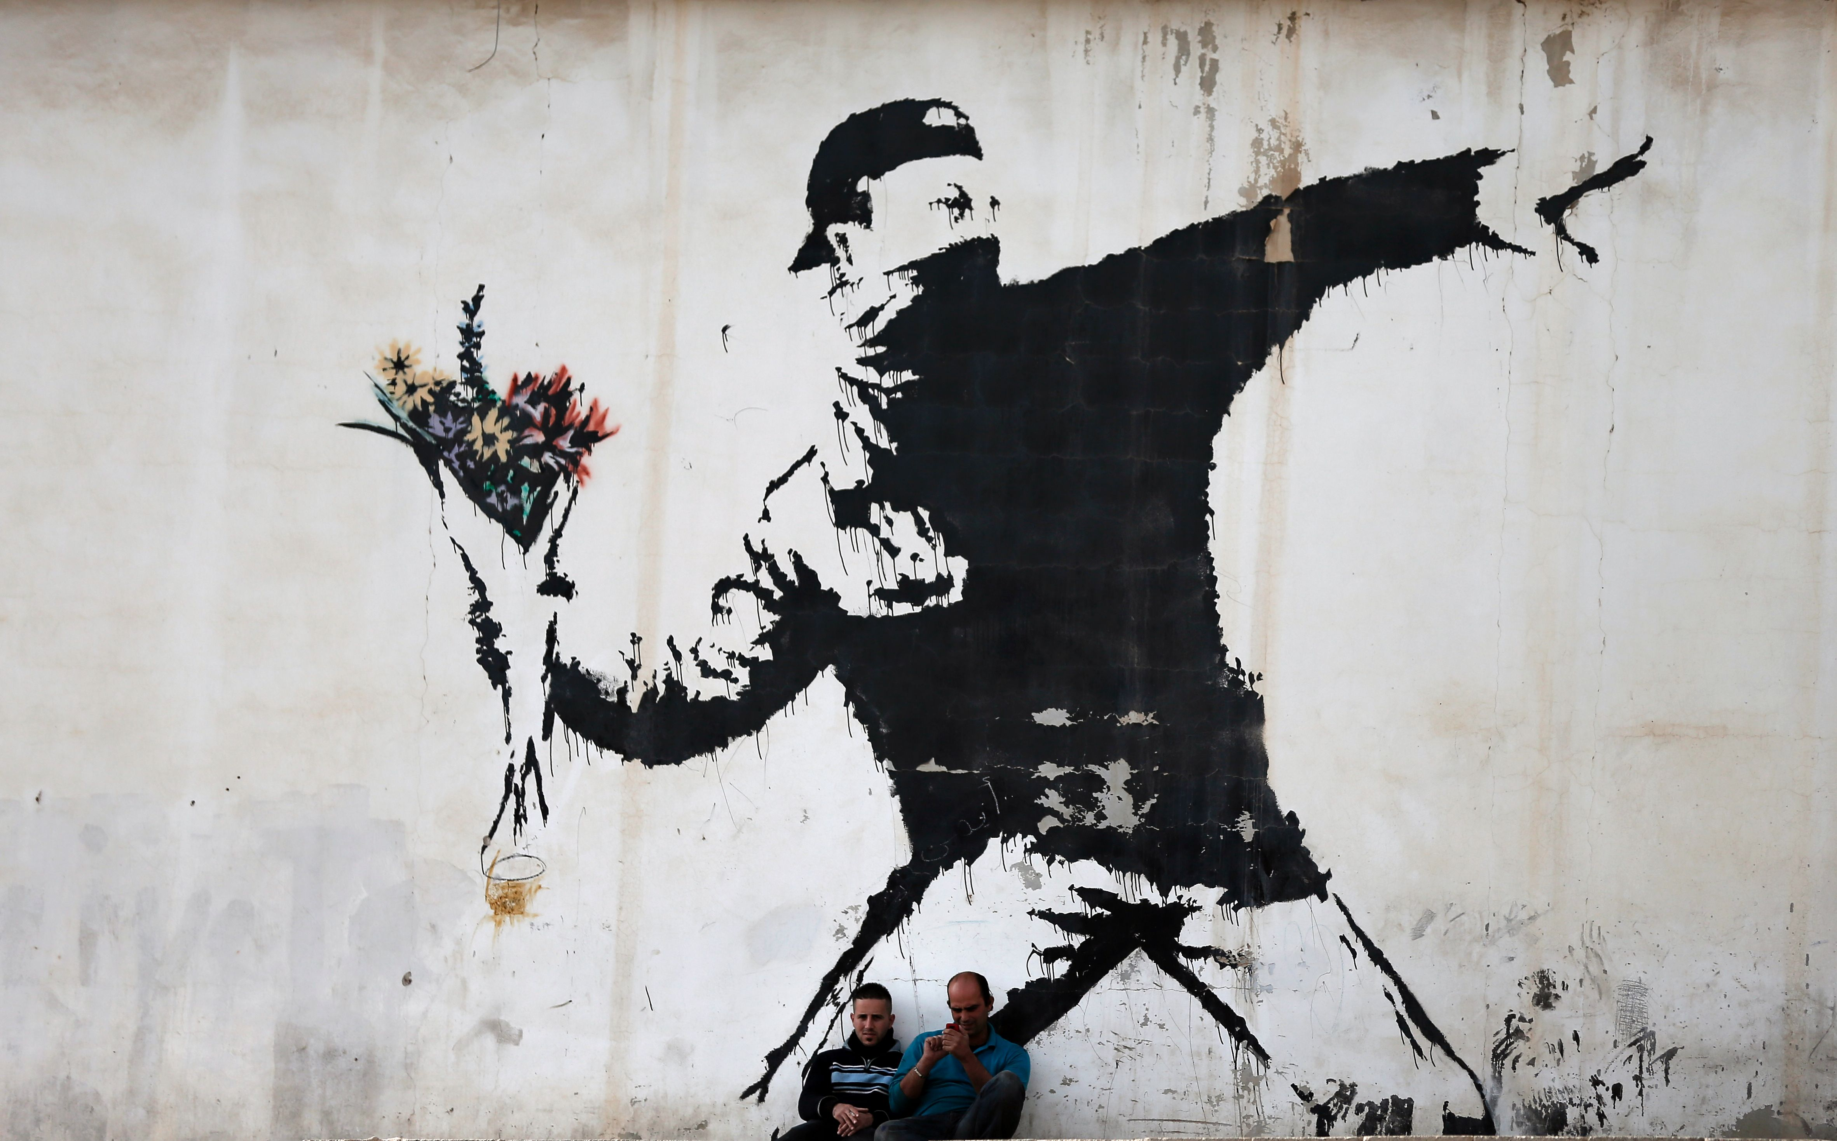

Slide 10
C’est quoi la différence et la similarité entre le péché de Belshatsar et le péché de nous ?

Slide 12
21 puisque tout en connaissant Dieu, ils ne lui ont pas donné la gloire qu’il méritait en tant que Dieu et ne lui ont pas montré de reconnaissance ; au contraire, ils se sont égarés dans leurs raisonnements et leur cœur sans intelligence a été plongé dans les ténèbres. 22 Ils se vantent d'être sages, mais ils sont devenus fous, 23 et ils ont remplacé la gloire du Dieu incorruptible par des images qui représentent l'homme corruptible, des oiseaux, des quadrupèdes et des reptiles. (Romains 1.21-23)

